Slide 1
Profesor Ardelean Mirela-Lucia
C.N. Onisifor Ghibu Oradea

Slide 2
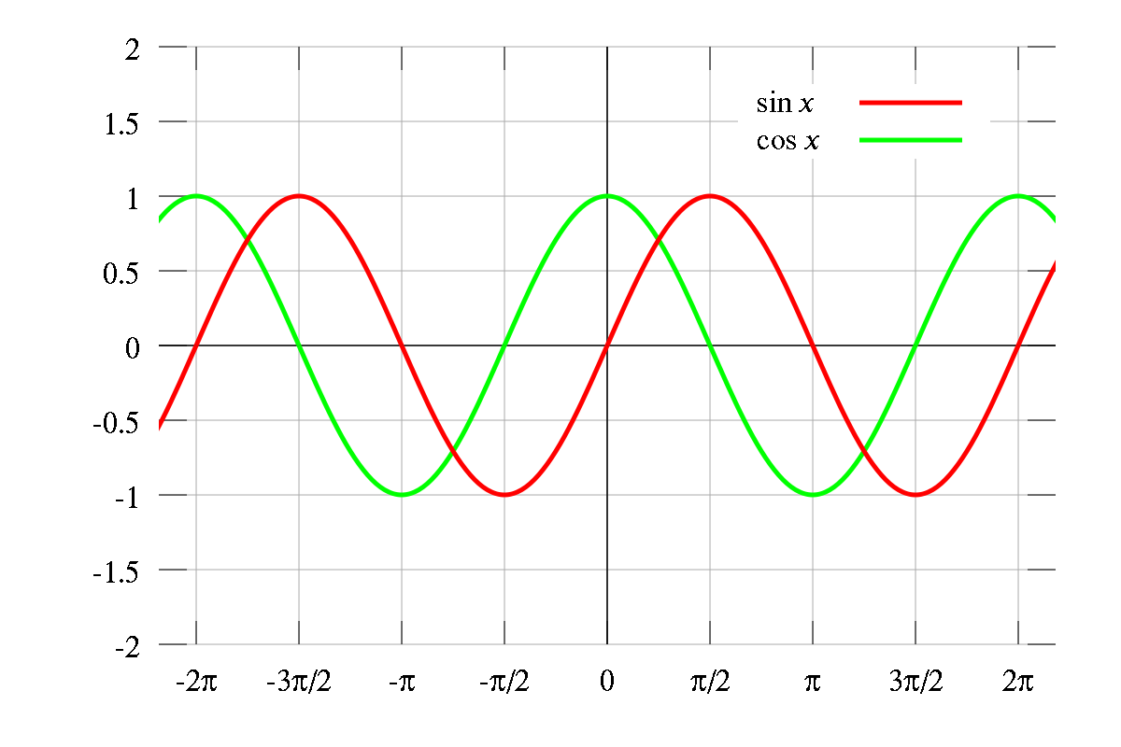

Variația proprietăților elementelor SP
This Photo by Unknown Author is licensed under CC BY-SA

Slide 3
Proprietăți periodice
-depind de configurația electronică (de Z)
-fizice: Raza atomică, ionică
    Energia de ionizare
    Afinitatea pentru electron
-chimice: caracter electrochimic / chimic
      valența
Proprietăți neperiodice
-depind de nucleu:
-sarcina nucleară
-masa atomică

Slide 4
Premise
            Crește sarcina nucleară (Z)
            Scade raza atomică
            Crește atracția nucleului pentru electronii de valență
            Crește nr. electronilor cedați/scade nr. electronilor acceptați
  Crește raza atomică
  Scade atracția nucleului pentru electronii de valență
Crește caracterul electronegativ (nemetalic)
Crește caracterul electropozitiv (metalic)

Slide 5
Caracter electrochimic
ELECTROPOZITIV
=PROPRIETATEA UNOR ELEMENTE DE A CEDA ELECTRONI PT. ☺
ELECTRONEGATIV
=PROPRIETATEA UNOR ELEMENTE DE A ACCEPTA ELECTRONI PT ☺

Slide 6
Caracter chimic
METALIC
= MANIFESTAREA caracterului electropozitiv în reacții:
  -cu nemetale (oxigen, sulf, halogeni)
  -cu apa=>oxizi metalici (bazici) => BAZE
  -cu acizii
NEMETALIC
=MANIFESTAREA caracterului electronegativ în reacții:
-cu metale
-cu alte nemetale
-cu unele substanțe compuse (ex. Apa)=> ACIZI
Prin cedare de electroni
Prin acceptare de electroni

Slide 7
Variația caracterului electrochimic/chimic în SP
  Scade numărul electronilor de valență (cedați)
                Crește nr. electronilor de valență (odată cu grupa)
                Scade nr. electronilor primiți până la octet pe u.s.
  Crește raza atomică
  Scade atracția nucleului pentru electronii de valență
                Scade raza atomică
                Crește atracția nucleului pentru electronii de valență
F
Crește caracterul electropozitiv (metalic)
Crește caracterul electronegativ (nemetalic)
Cs

Slide 8
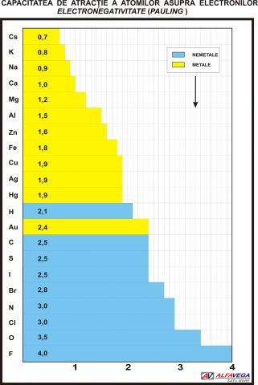

Slide 9
Formarea ionilor pozitivi
1.=>configurații de octet pe u.s.

Slide 10
2. Configurații de dublet:
3.Configurații de ocupare totală a substratului d
4. Configurații de semiocupare a substratului d

Slide 11
Exemple de ioni ai metalelor tranziționale
Perioada a 4-a

Slide 12
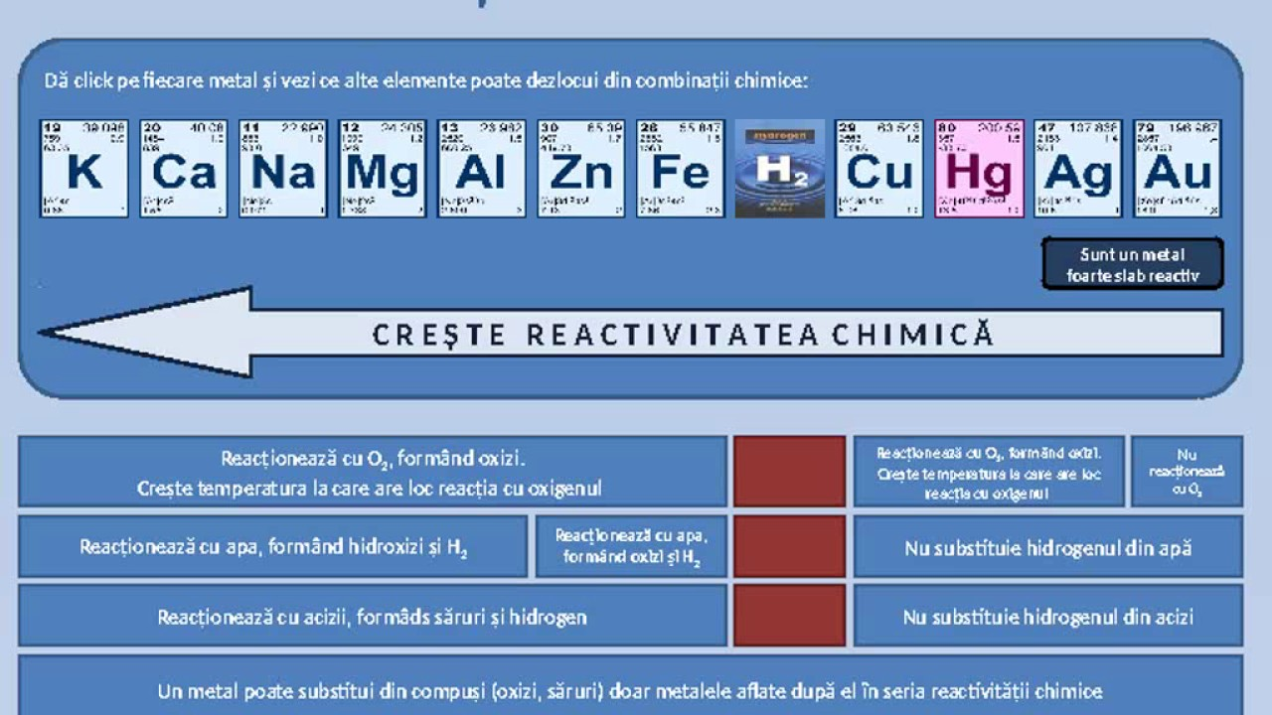

Slide 14
CARACTER AMFOTER
=Reacționează ca acizi în mediu bazic și ca baze în mediu acid
                Obs. Și oxizii și metalele corespunzătoare dau reacții de amfoliți

Slide 16
FORMAREA IONILOR NEGATIVI
Acceptă electroni în blocul p
NEMETAL ION NEGATIV
EX.:
GR. IV A:

Slide 17
GR. A V-a A:
GR. A VI-a A:
GR. A VII-a A:

Slide 18
CARACTERUL NEMETALIC
= manifestarea caracterului electronegativ în reacții cu:
A) METALE
!!

Slide 19
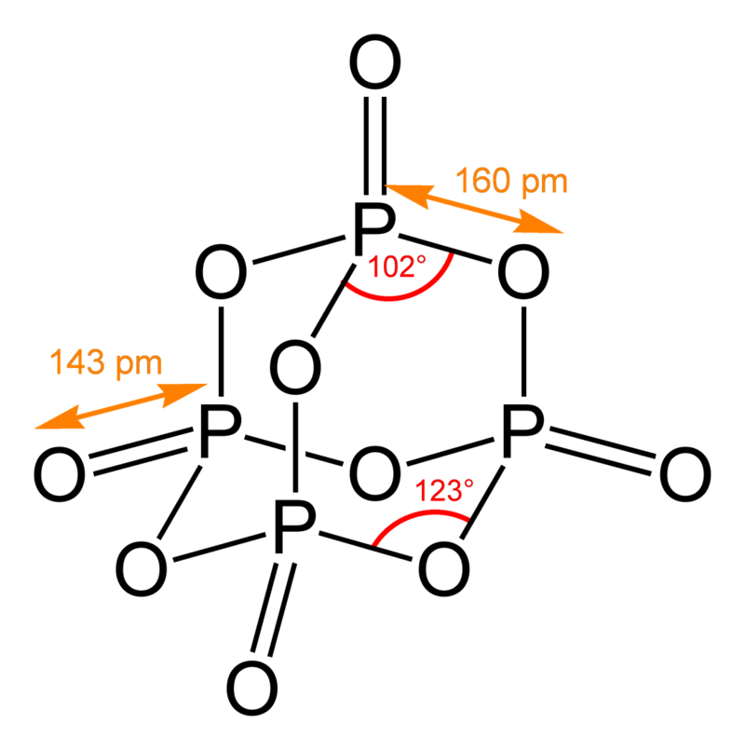
B) alte nemetale
C) substanțe compuse
1) apa

Slide 20
C2) cu baze tari:
C3) cu sărurile halogenilor cu caracter electronegativ mai slab
F
Cl
Br
I
crește caracterul
electro-negativ

Slide 21
Obs.: Nemetalele conduc la oxizi acizi

Slide 22
Tema Rezolvată

Slide 23
2)variația caracterului electronegativ se aplică și oxizilor acizi/acizilor corespunzători nemetalelor
a) În perioadă
crește caracterul electronegativ (nemetalic)
crește caracterul acid al oxizilor
crește tăria oxiacidului

Slide 24
2 b) În grupă
Ex.:
scade
caracterul
electro-
negativ
(nemetalic)
Scade
Caracterul
acid al
oxizilor

Slide 25
Variația caracterului electrochimic/chimic în SP
F
Crește caracterul electropozitiv (metalic)
Crește caracterul electronegativ (nemetalic)
Bazic
Crește caracterul .................... al oxizilor și ......................................
Crește caracterul ..........................
Acid
al Acizilor
Cs

Slide 26

TEMĂ
(rezolvată)

Slide 33
BIBLIOGRAFIE
1. Manual de chimie pentru clasa a 9-a, Elena Alexandrescu și Viorica Zaharia, Editura Crepuscul, 2004
2. File:Sin and cos.png - Wikimedia Commons
3. PLANSE CHIMIE - Capacitatea de atractie a atomilor asupra electronilor - Electronegativitate (Pauling) (alfavega.ro)
4. https://youtu.be/61zzefCKUYc
5. Phosphorus-pentoxide-2D-dimensions - Pentoxid de fosfor – Wikipedia

